Slide 1

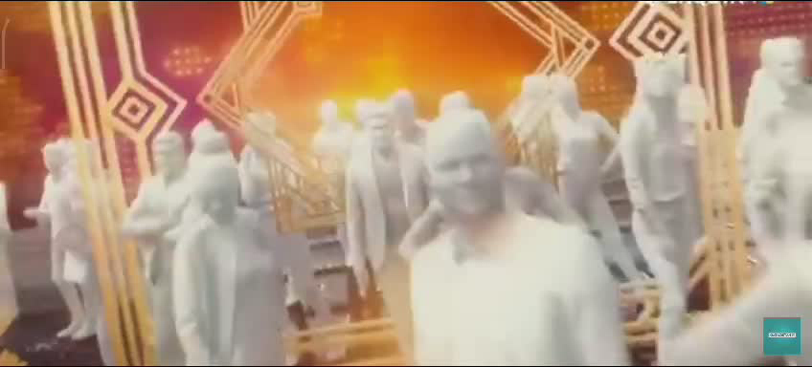

ОЙЫНДЫ БАСТАУ

Slide 2
1
2
3
4
5
6
7
8
9
10
11
12
13
14
15
16
17
18
19
20
Аяқтау

Slide 3







1. Аустралияның күміс ақшасында бейнеленген жануар?
А) Үйректұмсық
Ә) Киви
Б) Эму түйеқұсы
В) Дуадақ
Уақыт

Slide 4
2. Антарктида материгіндегі ең кішкентай пингвин
А) Император
Ә) Саори
Б) Дауылпаз
В) Адели
Уақыт

Slide 5
3. Маңғыстау облысындағы табиғи ескерткіш
А) Шарын шатқалы
Ә) Ақтолағай
Б) Торыш тастары
В) Тас ертегі
Уақыт

Slide 6
4. Оңтүстік Америкадағы терісі өте бағалы кеміргіш
А) Кондор
Ә) Шиншилла
Б) Лама
В) Тапир
Уақыт

Slide 7
5. Алтынемел ұлттық саябағының символы
А) «Әнші құм»
Ә) «Күміс құм»
Б) «Тас ертегі»
В) «Жез киік»
Уақыт

Slide 8
6. Африкадағы адамдар мен жануарларға ұйқы ауруын жұқтыратын жәндік
А) Мұртты маса
Ә) Термит құмырсқасы
Б) Қоңыр қоңыз
В) Цеце шыбыны
Уақыт

Slide 9
7. Аргентина елінің атауы латын
тілінде қандай мағына береді?
А) Қола
Ә) Қалайы
Б) Күміс
В) Мыс
Уақыт

Slide 10
8. Еліміздегі «Суырлы тау» деген мағына беретін тау
А) Мұғалжар
Ә) Тарбағатай
Б) Сауыр
В) Талғар
Уақыт

Slide 11
9. Шарын шатқалындағы эндемик өсімдік
А) Соғды шетені
Ә) Тораңғыл
Б) Парсы шетені
В) Соғды рауғашы
Уақыт

Slide 12
10. Әйгілі өнертапқыш Жак-иВ Кустоның өнер табысы
А) Барометр
Ә) Эхолот
Б) Флюгер
В) Акваланг
Уақыт

Slide 13
11. Мадагаскар аралын Африкадан бөліп тұрған бұғаз?
А) Мозамбик
Ә) Беринг
Б) Дрейк
В) Аден
Уақыт

Slide 14
12. Өзі аттас түбекте орналасқан
ел
А) Батыс Сахара
Ә) Эфиопия
Б) Мозамбик
В) Сомали
Уақыт

Slide 15
13. Қазақстан жер шарының қанша пайызын алып жатыр?
А) 6 %
Ә) 3 %
Б) 2 %
В) 4 %
Уақыт

Slide 16
14. Сәкен Сейфуллиннің «Ақсақ киік» поэмасында сипатталған жер атауы
А) Сарыарқа
Ә) Бетпақдала
Б) Мойынқұм
В) Нарын құмы
Уақыт

Slide 17
15. Әлемдегі ең биік сарқырама қай елде орналасқан?
А) Венесуела
Ә) Колумбия
Б) Канада
В) Конго
Уақыт

Slide 18
16. Белгілі бір зат пен солтүстік бағыт арасындағы бұрыш
А) Көкжиек
Ә) Магнитті бұрыш
Б) Бойлық
В) Азимут
Уақыт

Slide 19
17. Түлкінің төлі қалай аталады?
А) Інсін
Ә) Алан
Б) Жаутаң
В) Шоғал
Уақыт

Slide 20
18. Қаныш Сәтбаевтың есімі берілген гүлдің түрі
А) Раушан
Ә) Гладиолиус
Б) Лотос
В) Сансевьера
Уақыт

Slide 21
19. Әлемдегі халқы ең көп екі елдің ортасында орналасқан ел
А) Непал
Ә) Бангладеш
Б) Мьянма
В) Пәкістан
Уақыт

Slide 22
20. Алтын іздеушілерді алдаған «ақымақ алтын»
А) Мыс
Ә) Малахит
Б) Платина
В) Пирит
Уақыт

